Slide 1


HTML MAX
Estrada para o Código
Felipe Carvalho

Slide 2
01
INTRODUÇã0

Slide 3
Introdução ao HTML
HTML (HyperText Markup Language) é a linguagem padrão para criar páginas da web. É a espinha dorsal de qualquer site, permitindo estruturar o conteúdo e integrá-lo com outras tecnologias como CSS e JavaScript.

Slide 4
02
Estrutura Básica

Slide 5
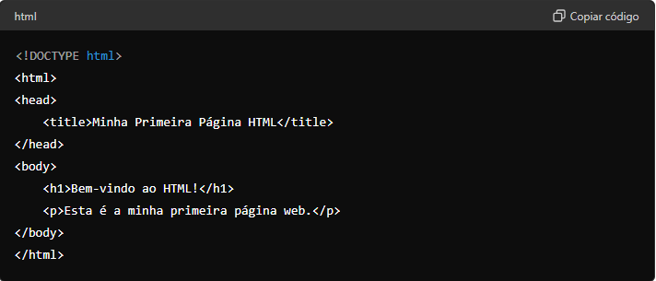
Estrutura Básica de um Documento HTML
Todo documento HTML começa com uma declaração do tipo de documento (<!DOCTYPE html>), seguida por uma estrutura básica que inclui elementos essenciais.
Neste exemplo, temos a estrutura básica de um documento HTML. O elemento <html> contém todo o conteúdo da página. Dentro dele, o <head> inclui metadados como o título da página, e o <body> contém o conteúdo visível para o usuário.

Slide 6
03
Títulos e Parágrafos

Slide 7
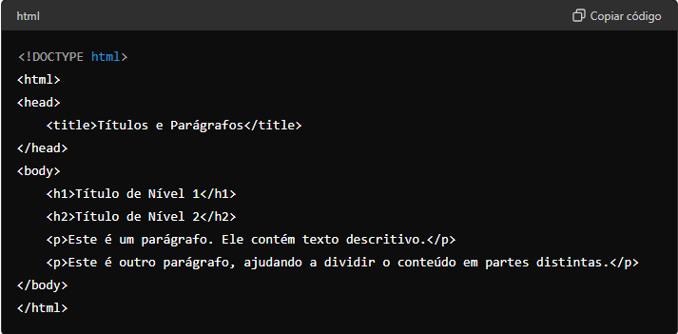
Títulos e Parágrafos
Os títulos e parágrafos são fundamentais para a estruturação do conteúdo.
Os elementos <h1> a <h6> representam títulos de diferentes níveis, sendo <h1> o mais importante. O elemento <p> representa um parágrafo de texto.

Slide 8
04
Links e Imagens

Slide 9
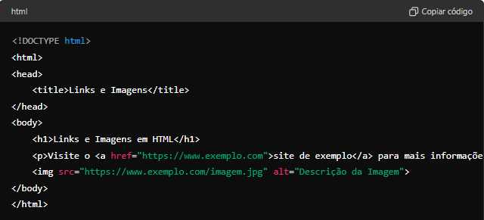
Links e Imagens
Os links e as imagens são componentes essenciais para qualquer página web.
O elemento <a> cria um link, com o atributo href especificando o URL de destino. O elemento <img> insere uma imagem, com src indicando o caminho da imagem e alt fornecendo uma descrição alternativa.

Slide 10
05
Listas

Slide 11
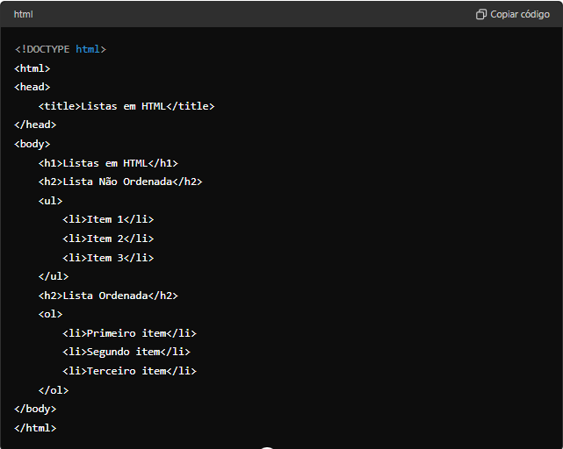
Listas
As listas são úteis para organizar informações de forma ordenada ou não ordenada.
O elemento <ul> cria uma lista não ordenada, enquanto <ol> cria uma lista ordenada. Cada item da lista é representado pelo elemento <li>.

Slide 12
06
Formulários

Slide 13
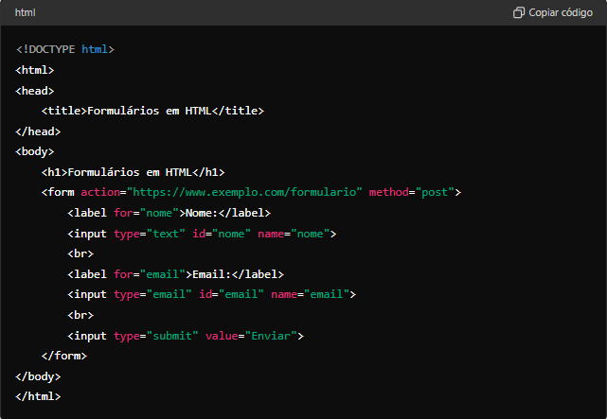
Formulários
Os formulários permitem a interação do usuário com a página, enviando dados para o servidor.
O elemento <form> define um formulário, com os atributos action e method especificando o destino e o método de envio dos dados, respectivamente. Os elementos <label>, <input>, e <submit> são usados para capturar e enviar informações

Slide 14
07
Tabelas

Slide 15
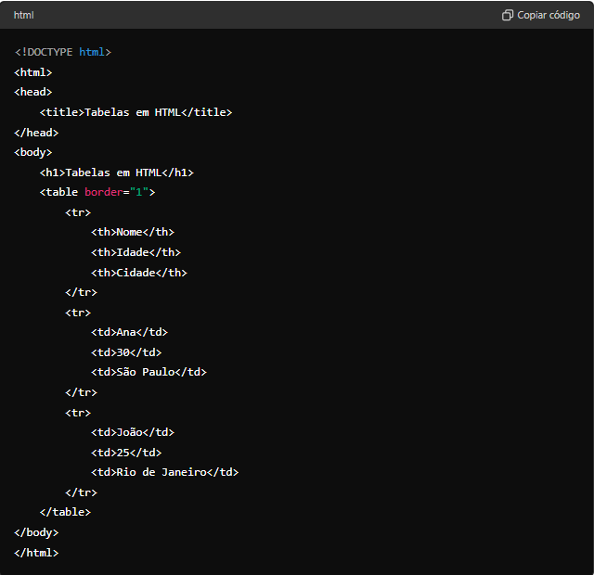
Tabelas
As tabelas são usadas para exibir dados tabulares.
O elemento <table> cria uma tabela, <tr> define uma linha, <th> uma célula de cabeçalho, e <td> uma célula de dados.

Slide 16
08
Conclusão

Slide 17


Conclusão
Aprender HTML é o primeiro passo para criar páginas web. Compreender a estrutura básica e os principais elementos permite desenvolver e estruturar conteúdo de forma eficaz. Pratique criando suas próprias páginas e explorando mais elementos e atributos à medida que avança.
https://github.com/dbdjr

